Slide 1
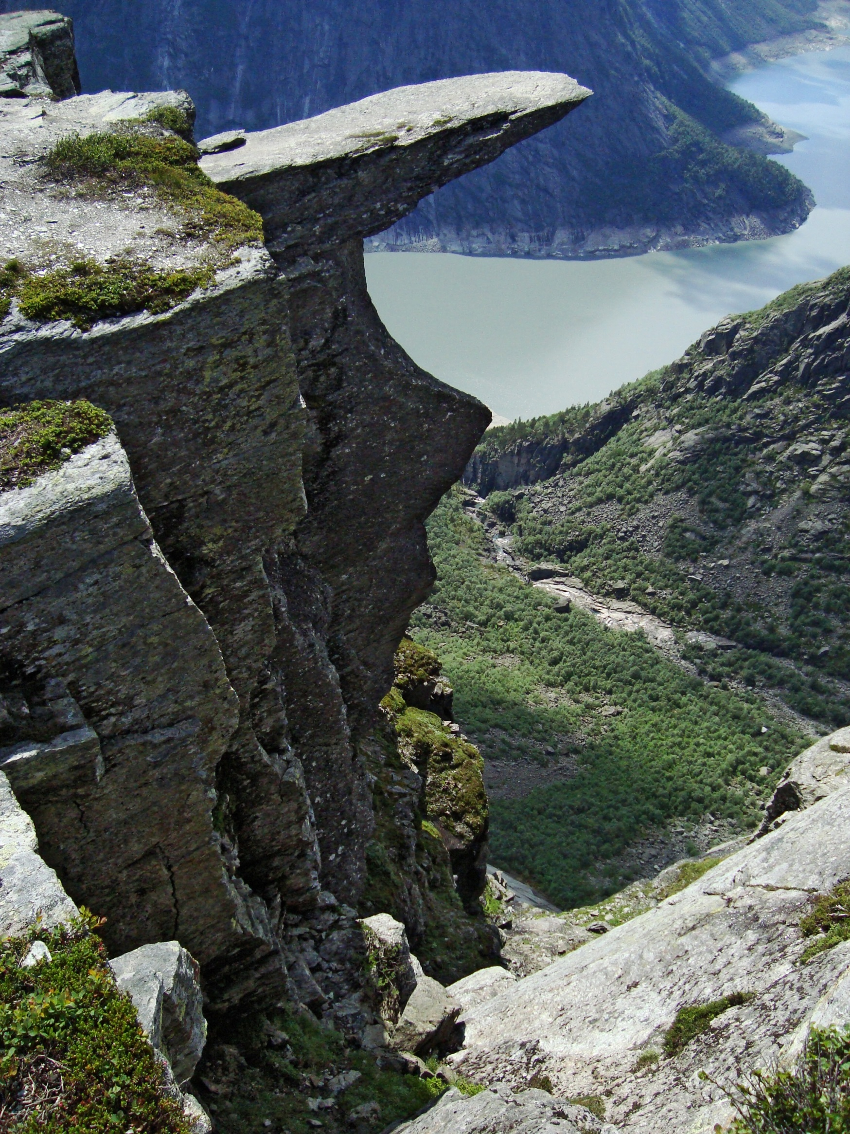

Slide 2
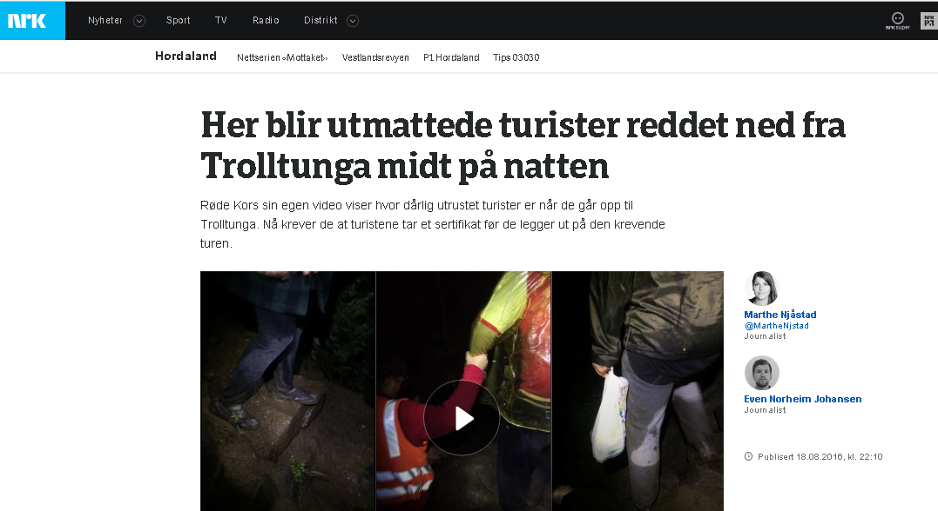

Slide 3
Oppdrag
Odda kommune trenger hjelp til å veilede turister som har tenkt å gå til Trolltunga.
Dere kan fremstille deres bidrag som film, brosjyre, plakat eller i et annet format.

